Slide 1
Erneuerbare Energien im Allgemeinen

Slide 2
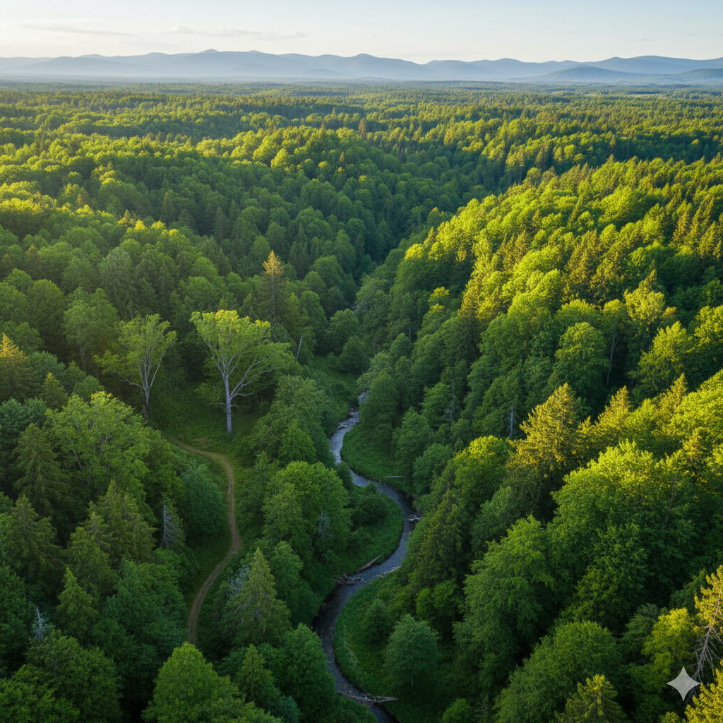
Hauptvorteile
Kein extra CO²
Kosteneffizienter
Geräuscharmer
Brauchen kein begrenzt vorkommendes Material wie Kohle oder Uranium

Slide 3
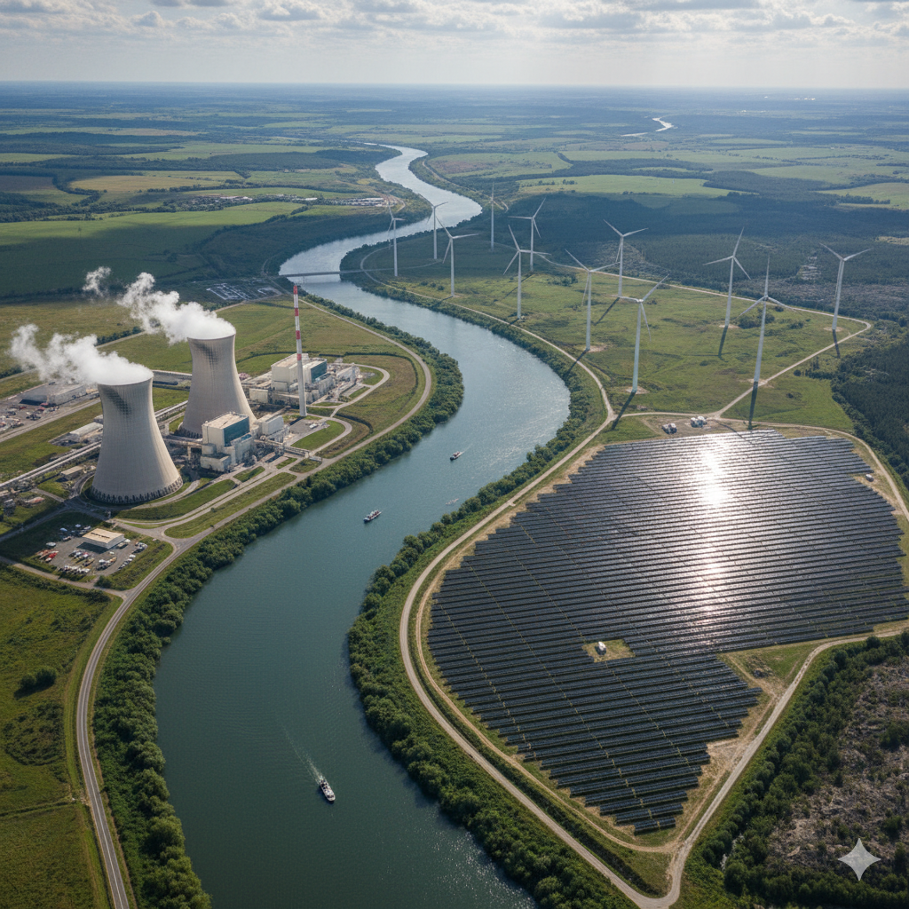
Was sind Erneuerbare Energien?
Windkraft
Photovoltaik
Wasserkraft
Geothermie
Bioenergie durch Biomasse

Slide 4
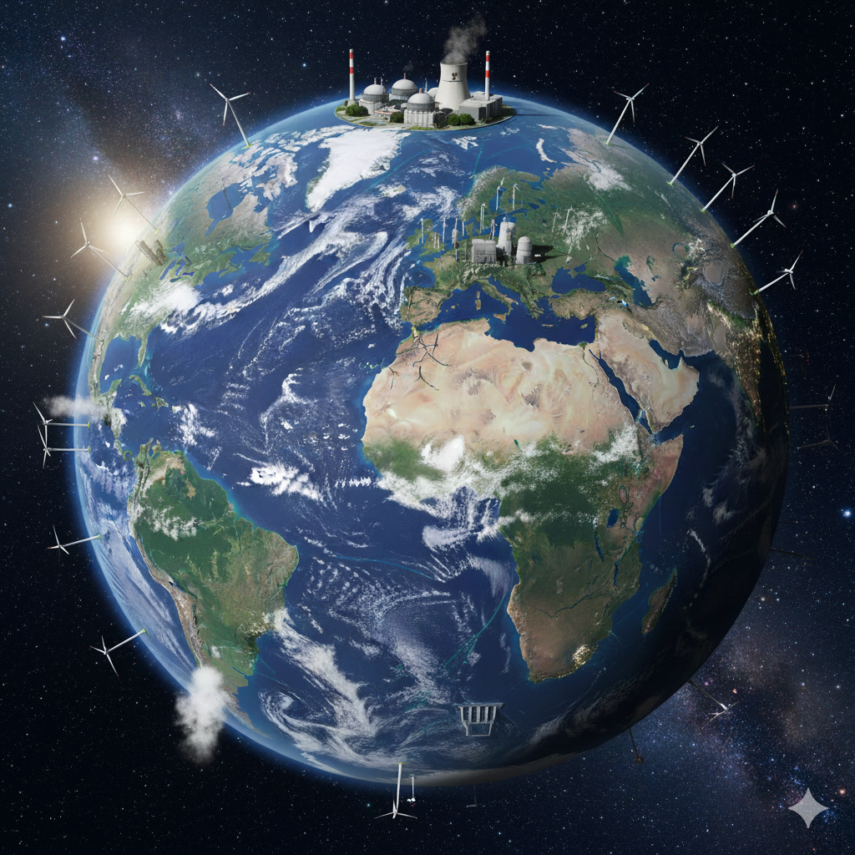
Vorreiter
Brasilien mit fast 90% Anteil
Deutschland innerhalb der EU mit fast 64% In der Produktion
Norwegen mit fast 100%
Dänemark mit auch etwa 88%

Slide 5
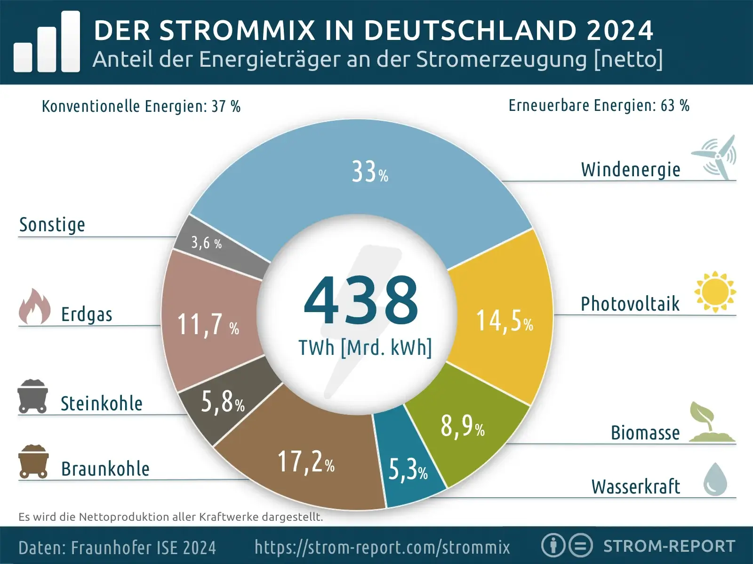
Strommix
Wichtig für die Stabilität des Netzes
Hilft um den Anteil zu steigern in dem man nicht nur auf einen Träger setzt

